Slide 1
Zdrowie na talerzu
Wszystko zależy od Ciebie...

Slide 2
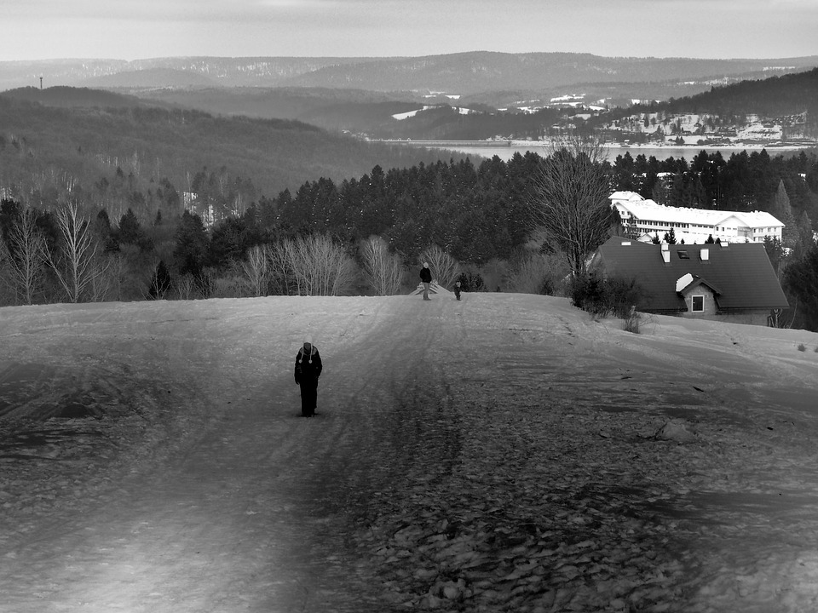
Jak myślisz, czy to co robisz teraz, jakie podejmujesz decyzje ma wpływ na Twoją przyszłość?
Czy czasem myślisz o swojej przyszłości? Czy zastanawiasz się czasem kim będziesz za rok, za pięć a może za dwadzieścia lat? Czy zastanawiasz się co jest dla Ciebie ważne, jakie są Twoje wartości?
Tak, wiem to dla Ciebie za daleka przyszłość, ale może jednak warto czasem pomyśleć...Posłuchaj historii Ani.

Slide 3
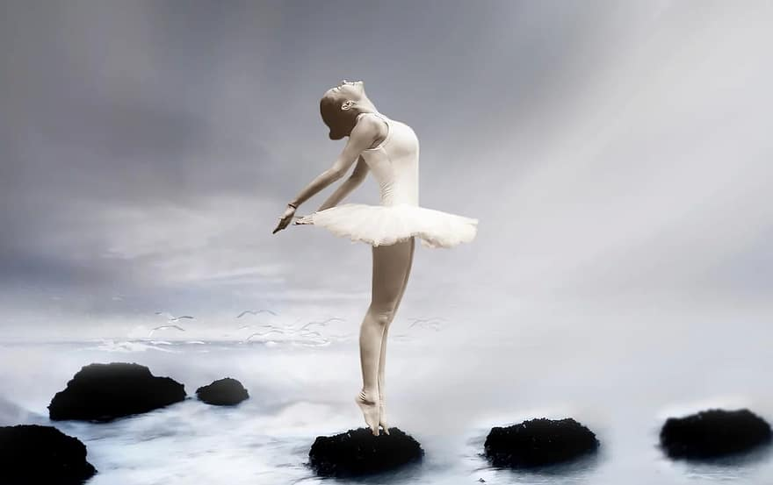
Historia Ani
Jak cudownie jest tańczyć...
Ania ma 22 lata, siedzi w swoim pokoju sama, smutna i przygnębiona.. Wspomnienia uporczywie powracają. Gdy była małą dziewczynką postanowiła, że w przyszłości zostanie baletnicą. Marzyła o tym, że będzie tańczyć, że widownia będzie nagradzała oklaskami jej piękne występy. Niestety lubiła słodycze, jadła je kiedy tylko miała ku temu okazję, nie umiała sobie odmówić. Spodnie zaczynały być ciasne, nie mogła dopiąć bluzy. Gdy patrzyła w lustro denerwowała się, ale zamiast podjąć działanie, wciąż jadła. Nie słuchała rodziców, którzy prosili, żeby ograniczyła jedzenie słodyczy i zaczęłą chodzić na basen. Nie słuchała też nauczycieli…Ania tyła, zaczęła mieć kłopoty ze zdrowiem, czuła się coraz gorzej. Zdiagnozowano u niej cukrzycę.
A mogła być teraz tancerką….

Slide 4
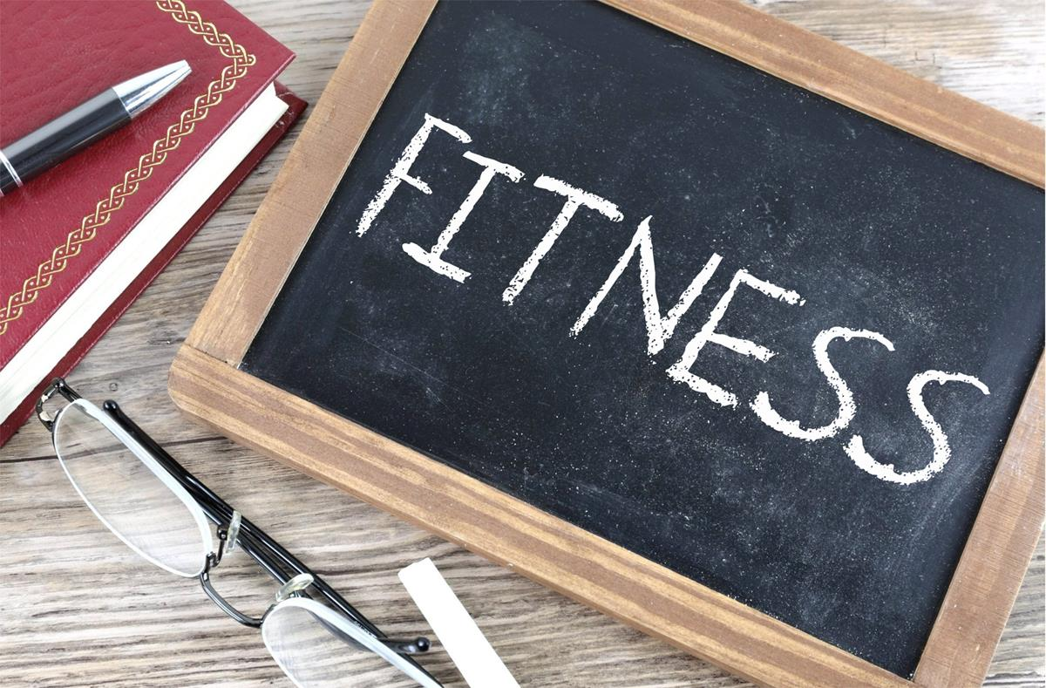
Ania już nigdy nie będzie baletnicą...
Ania co prawda nie będzie już nigdy baletnicą. Jej historia nie zakończyła się jednak wcale tak źle, ale to tylko dlatego, że spotkała kogoś kto jej pomógł.. Zaczęła słuchać dobrych rad i zrozumiała, że to co robi teraz będzie miało wpływ na to kim będzie w przyszłości. Nie chciała marnować swoich kolejnych szans na zmianę, zrozumiała że to kim będzie w przyszłości zależy tylko od niej, zależy od tego jak teraz będzie postępowała, jakie decyzje będzie podejmować. Ania zaczęła uprawiać sport, po konsultacji u dietetyka zaczęła zdrowo się odżywiać. Na efekty nie trzeba było długo czekać, Ania zmieniła swój styl życia, schudła i postanowiła, że będzie...trenerką fitness. To nie to samo co baletnica ale jednak swoją przyszłość związała z zawodem, który również będzie pozwalał jej realizować się w ruchu...

Slide 5
Gdyby Ania trzymała się poniższych zasad, dziś moglibyśmy podziwiać jej piękny taniec....
Właściwe odżywianie.
Systematyczna aktywność fizyczna.
Ograniczenie skutków stresu.
Wyeliminowanie uzależnień (papierosy, alkohol, komputer, narkotyki).

Slide 6
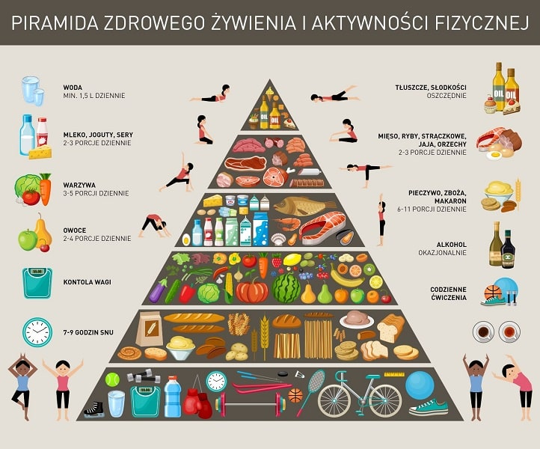
Człowiek jest
tym,
co zje.

Slide 7
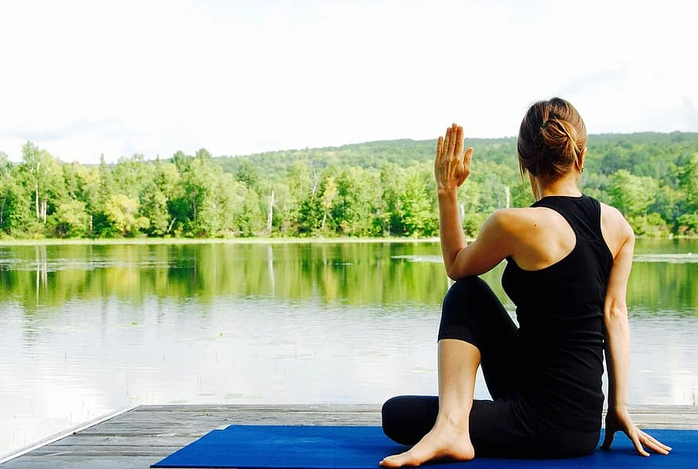
Czy lubisz sport? Czy na co dzień uprawiasz aktywność fizyczną? Mogą to być po prostu spacery...
Natychmiastowe korzyści z uprawiania sportu:
1. zredukujesz stres, rozładujesz napięcie, oczyścisz umysł,
2. zaczniesz jaśniej myśleć, poprawi się Twoja koncentracja,
3. przestaniesz być ospały,
4. poprawi się Twój nastrój,
5. poczujesz przypływ energii.

Slide 8
Długoterminowe zalety uprawiania sportu:
1. Poprawa przemiany materii, a tym samym lepsza gospodarka węglowodanowa. Co to znaczy? W przyszłości będziesz mniej narażony na cukrzycę!
2. Obniżenie masy ciała. Odchudzać może każdy rodzaj aktywności, nawet szybki spacer.
3. Lepsze krążenie. To najważniejszy pozytywny wpływ sportu na zdrowie – potwierdzi to każdy lekarz, bo schorzenia serca i układu krwionośnego to poważne choroby, z którymi zmagają się Polacy. Ćwiczenia obniżają ciśnienie krwi i zmniejszają ryzyko chorób sercowo-naczyniowych w przyszłości.
4. Sprawniej działający system immunologiczny. Sport po prostu zwiększa Twoją odporność na infekcje.
5. Poprawa wyglądu sylwetki, większa gibkość.
6. Siła – skoro już przy mięśniach jesteśmy. Dźwiganie zakupów przestanie być wyzwaniem!
7. Wytrzymałość – zadyszka przy wchodzeniu na czwarte piętro? Nigdy więcej.
8. Szybkość – autobus mija Cię w drodze na przystanek? Zdążysz go dogonić.
9. Zwiększenie masy kostnej. Ćwiczenia, zwłaszcza siłowe, dosłownie budują kości. Dzięki nim zmniejszysz ryzyko zachorowania na osteoporozę.

Slide 9
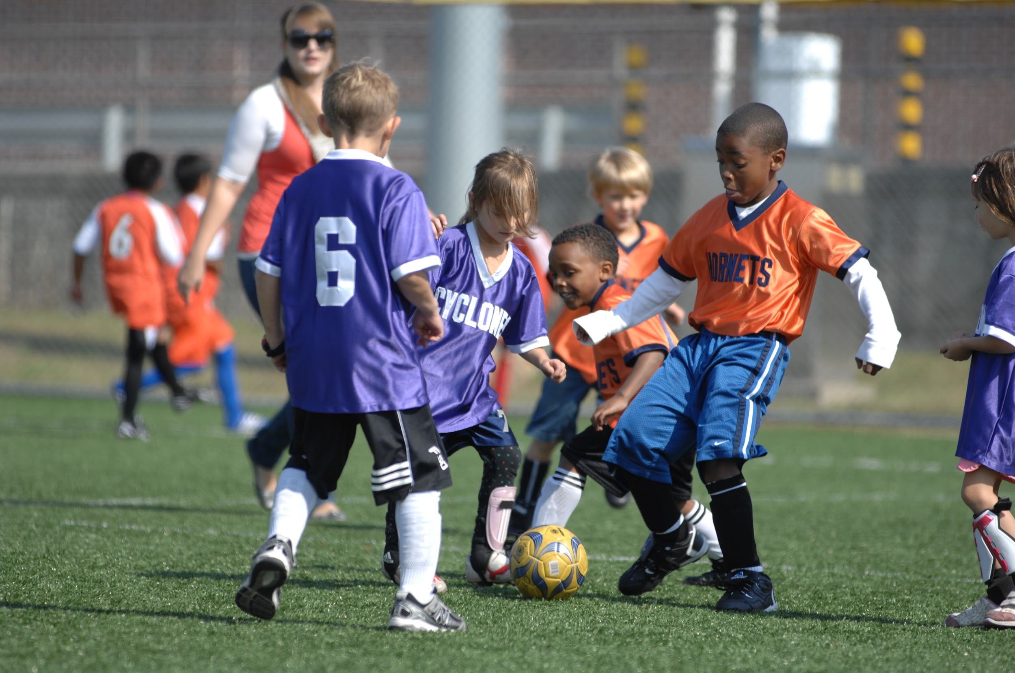
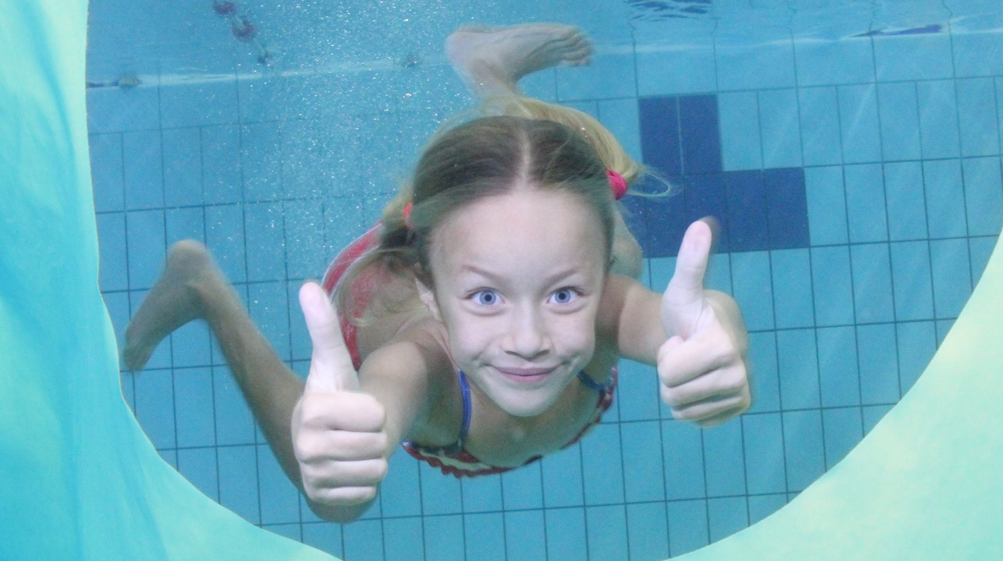
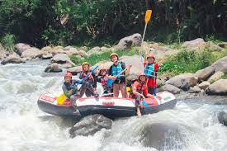
Dlatego jeśli zdrowie i ładna sylwetka to też Twoje wartości, jeśli sam chcesz kreować swoją przyszłość, wstań z kanapy, odłóż komputer na bok i...do dzieła! Nie mów, że zrobisz to jutro, zrób to teraz!

Slide 10
Wyeliminuj stres, nie zajadaj go !
Długotrwały stres jest niekorzystny dla zdrowia, ponieważ powoduje:
nadciśnienie,
kołatanie serca,
problemy z niestrawnością,
bóle brzucha,
bóle w klatce piersiowej
chudnięcie lub tycie,
wrzody żołądka,
depresję,
nerwicę,
napięcie mięśniowe prowadzące do urazów i stanów zapalnych

Slide 11
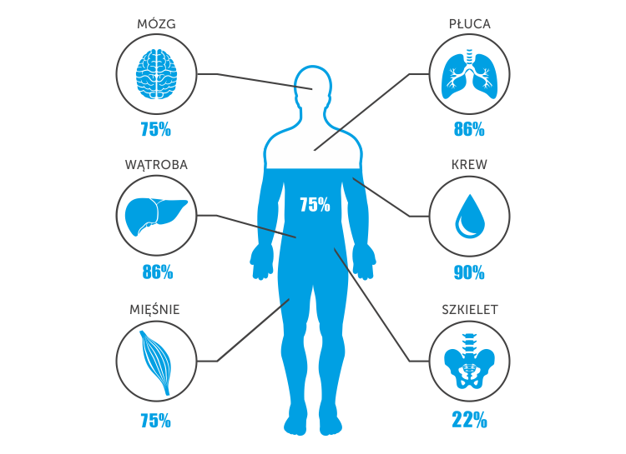
Pij przynajmniej dwa litry wody dziennie.
Czy wiesz, że…
Woda jest źródłem soli mineralnych.
Reguluje ciepłotę ciała.
Usuwa z organizmu toksyny.
Jest niezbędna w procesach przemiany materii.
Zwilża błony śluzowe, gałkę oczną,
Zapewnia ruchomość stawów…
Uwaga! Jeśli nie lubisz wody, pij niesłodzone
herbaty ziołowe lub owocowe.

Slide 12
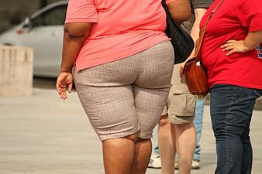
Zapamiętaj ! To co robisz teraz, jakie podejmujesz decyzje, ma wpływ na to kim i jaki będziesz w przyszłości...

Slide 13
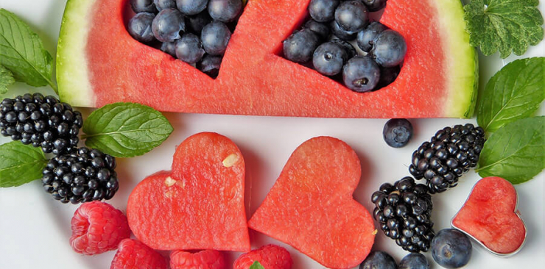
“Człowiek nie żyje, aby jeść, ale je, aby żyć”

Slide 14
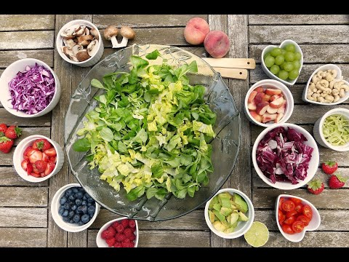
Na koniec obejrzyj film na temat zdrowego odżywiania.

